Slide 1
Utviklingsområde og anna informasjon til føresette i 1.trinn
Horpestad skule 2020-2021

Slide 2
Utviklingsområde : inkluderande skulemiljø og fagfornyinga
Trygt skulemiljø
Inkluderande barnehage- og skulemiljø
Vi som vaksne som har ansvar for at elevane skal ha det trygt og godt på skulen, heime, på trening og elles der dei er.
Toleranse og aksept av ulikhet!

Slide 3
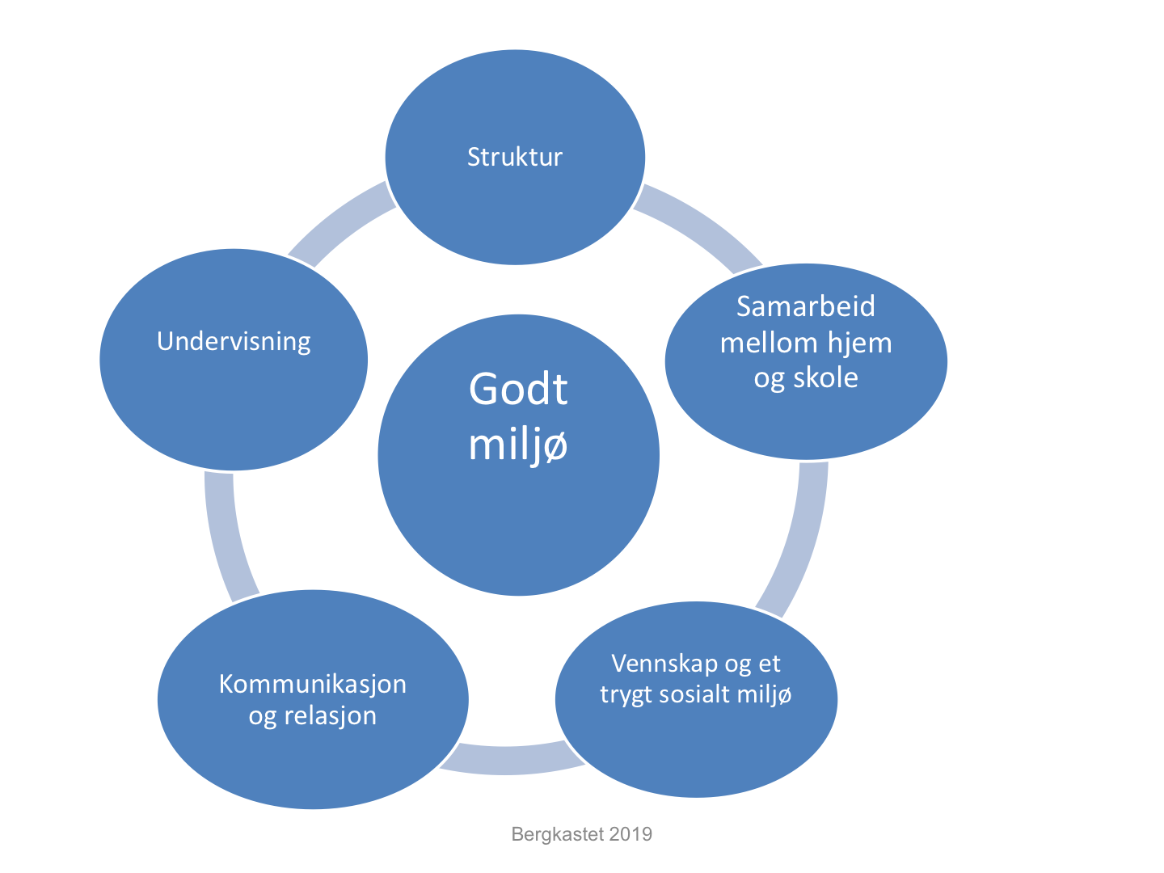

Slide 4
Nye læreplaner
Hva er nytt for elevene?

Slide 5
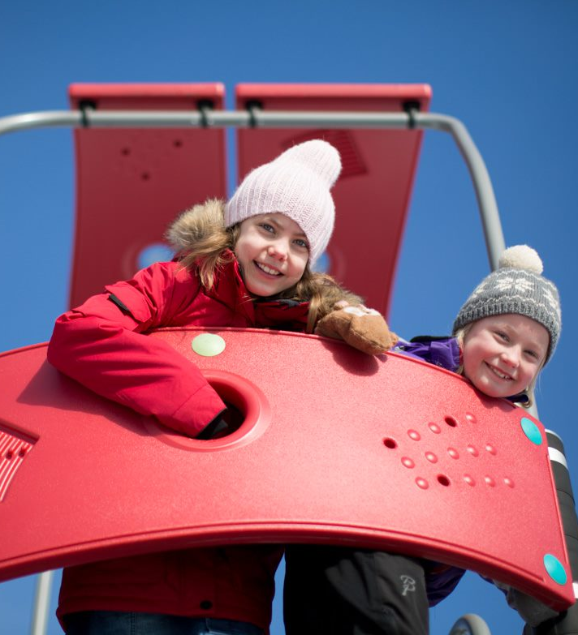
Kort om læreplaner
Samfunnet endrer seg, og det betyr at vi ikke kan lære akkurat det samme som før. Derfor får vi nå nye læreplaner.
Læreplanene beskriver hva elevene skal lære
Elevene skal få lik opplæring uansett hvor i landet de bor
Det er 14 år siden sist vi fikk nye læreplaner

Slide 6
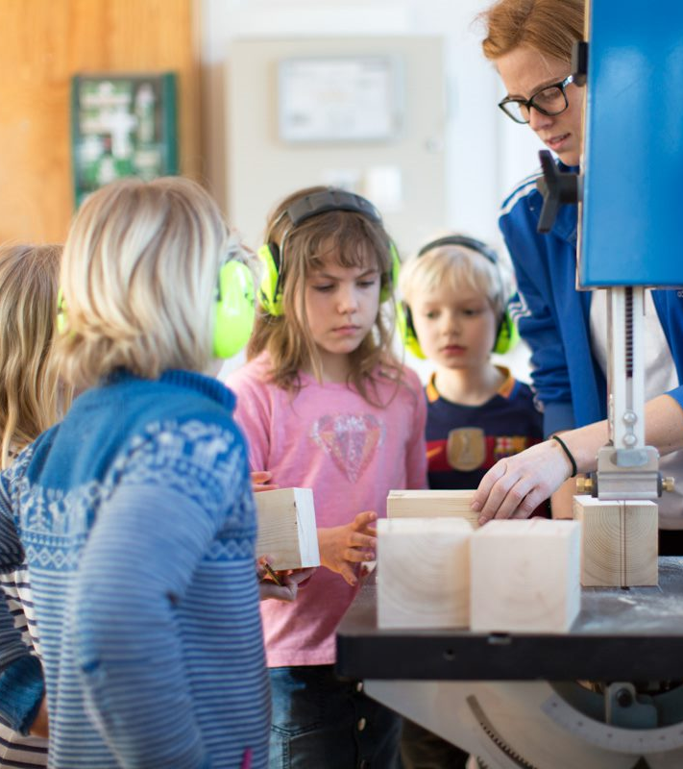
Hva er nytt i læreplanene?
Ikke alt er nytt. Fagene i skolen er fremdeles de samme, men innholdet i fagene er fornyet.
De nye læreplanene er mindre omfattende og inneholder det aller viktigste elevene skal lære
Mange fag er mer praktiske. Eksempel kunst og håndverk, musikk og mat og helse.
Mer om teknologi og programmering.
Bærekraftig utvikling, demokrati og medborgerskap og folkehelse og livsmestring kommer inn i flere fag.
Kritisk tenkning og kildekritikk blir enda viktigere,.

Slide 7
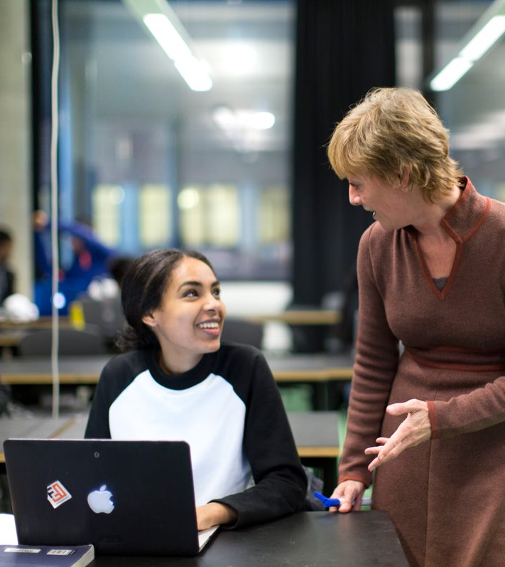
Nye måter å lære på
Det er ikke bare viktig hva du lærer, men også hvordan du lærer.
Dybdelæring er et nytt begrep i læreplanene. Det handler om å lære noe så godt at du forstår sammenhenger og kan bruke det du har lært i nye situasjoner
Elevene skal også i større grad få påvirke hvordan de lærer. Blant annet hva de lærer i fagene, hvorfor og hvordan.
De yngste elevene skal lære mer gjennom å leke og å utforske.

Slide 8
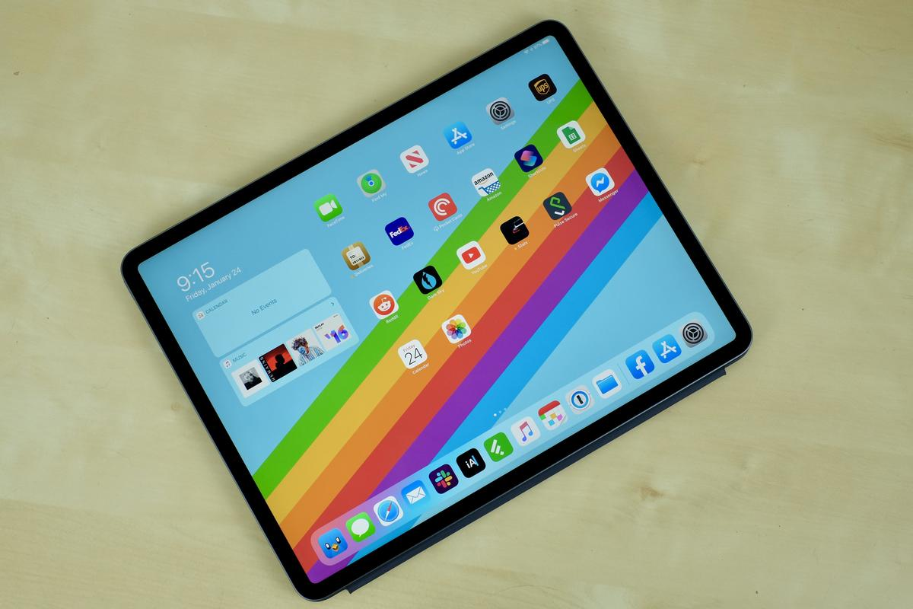
Læringsbrett
Variere kor mykje ein jobbar på desse, ikkje lekse foreløpig. Eit verktøy som brukes når det er formålsteneleg.
SKAL oppbevarast i etiuet sitt. Når det er med heim skal det ladast opp. Ladaren skal vere heime.
Reglane som gjeld elles har dei fleste skrive under på på møtet i juni, dei andre vil få dette heimsendt for underskriving.
Reglane ligg på minskole.

Slide 9
Smartklokker og mobiltelefon
Elevane som treng å ha med seg dette MÅ ha dei liggande i sekken, dei skal ikkje brukast før skulen er slutt.
Flott om lærar får vite om kva elevar som har dette med.

